Slide 1
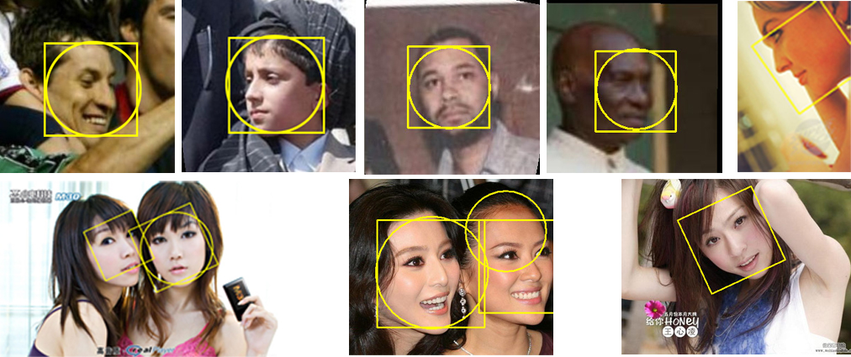
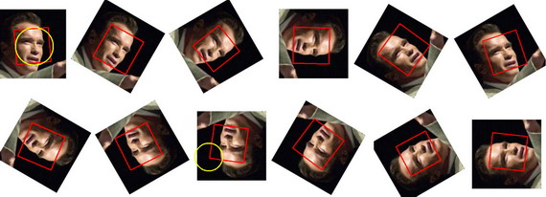
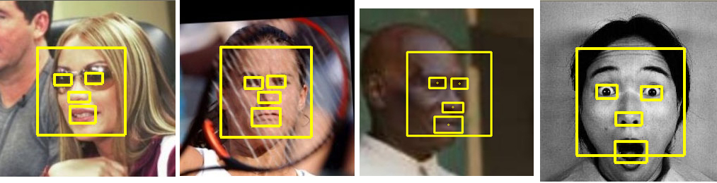
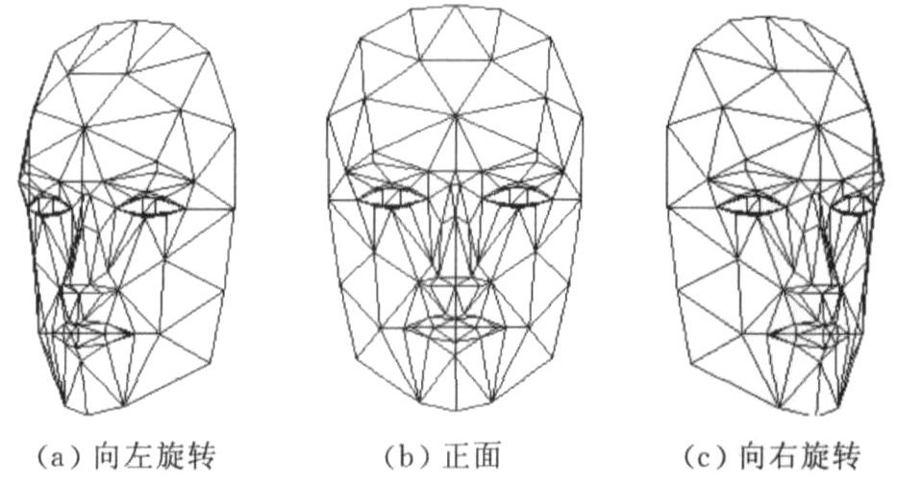
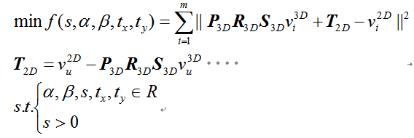
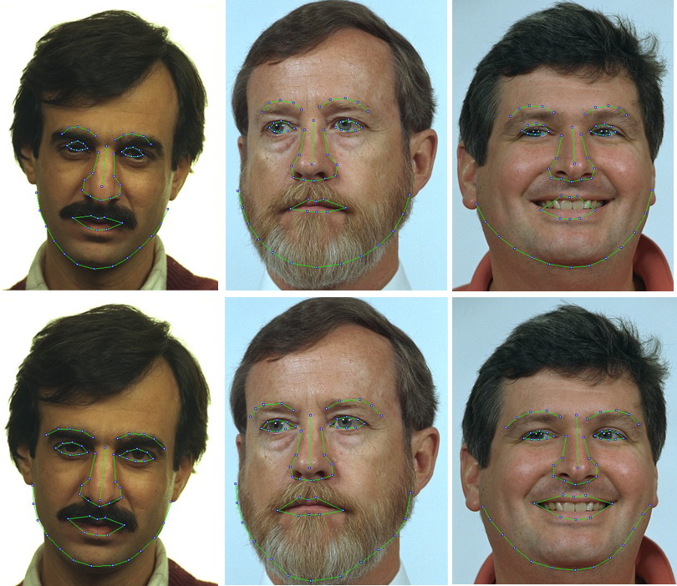
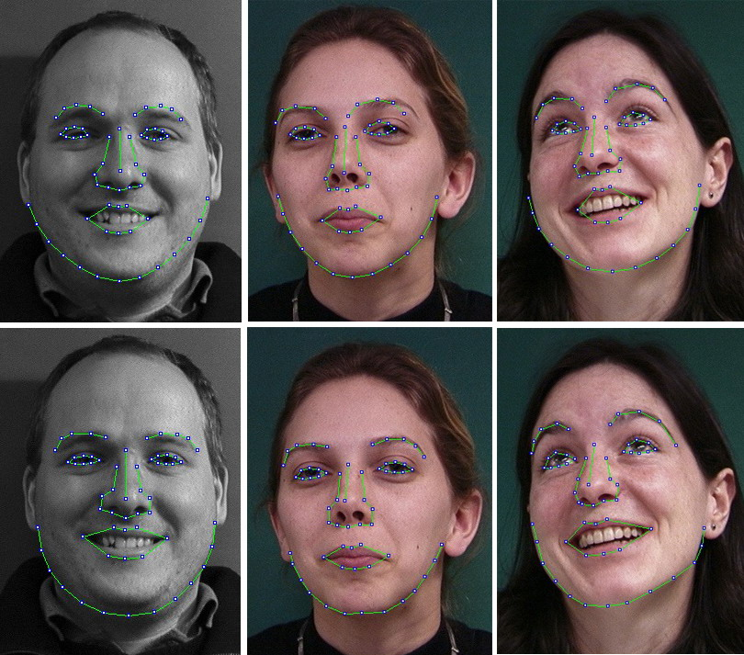
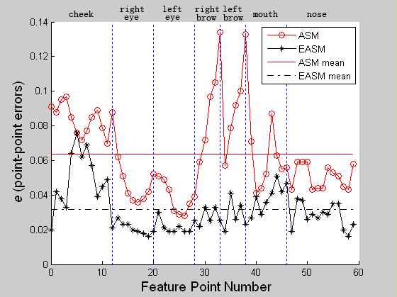
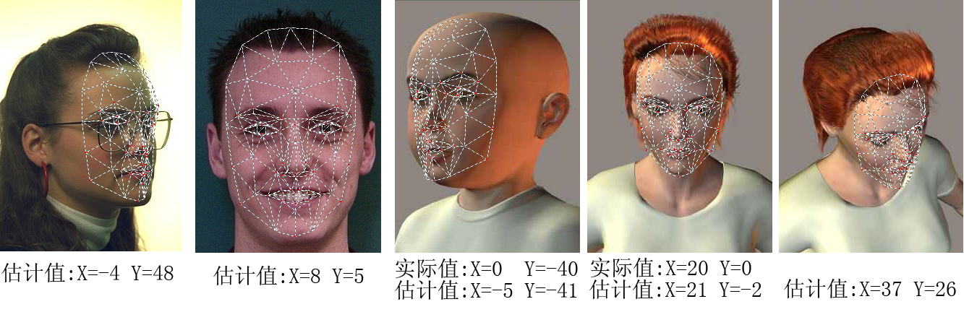
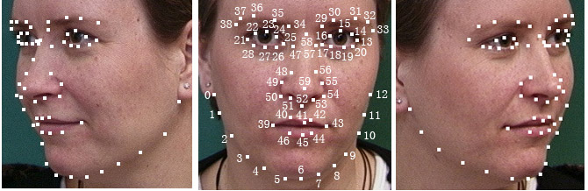
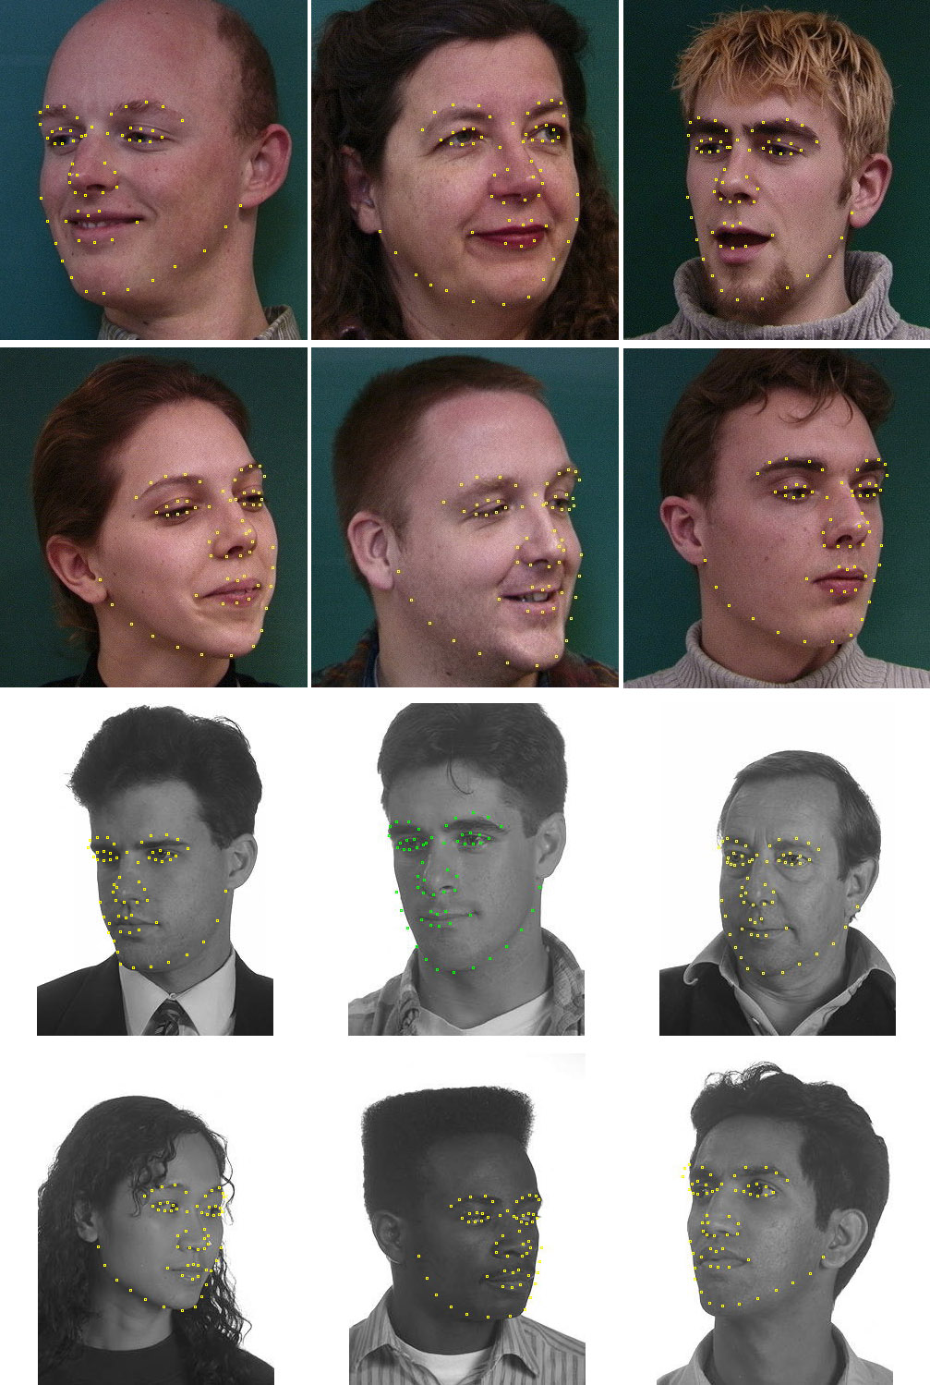
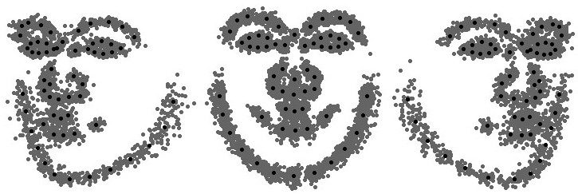
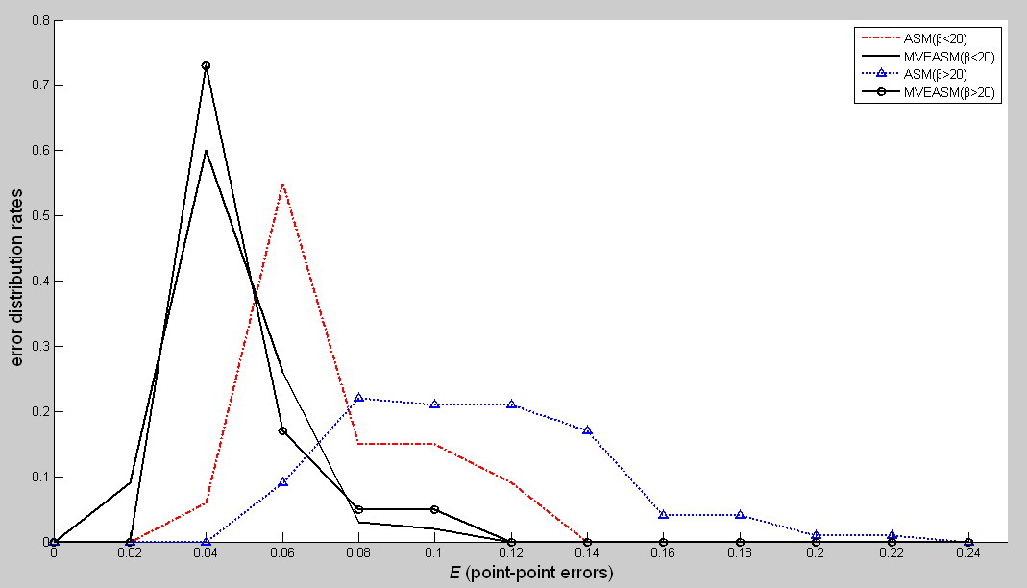
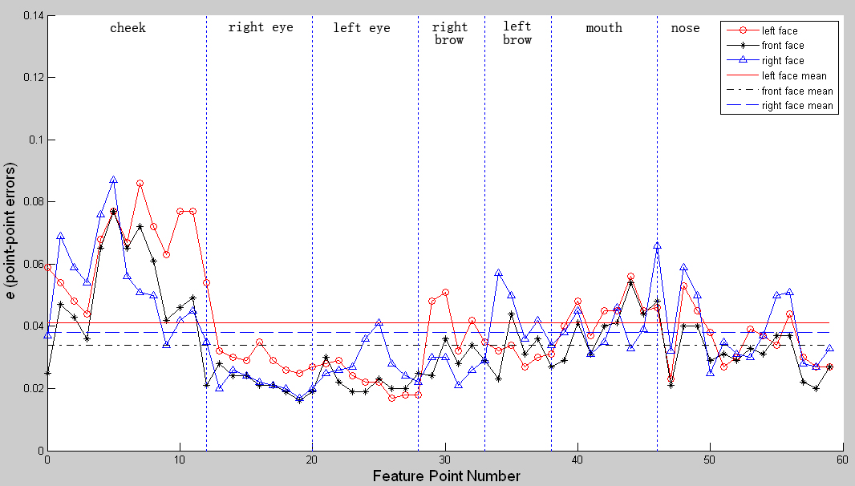
Multi-view Facial Features Localization
多视角人脸面部特征定位
The Rotation Invariant Multi-view Face Detection
旋转任意的多视角彩色人脸检测
The Features Localization on Mult-view Face Based on Improved SVM
基于改进SVM的多视角人脸面部器官定位
The adhesive skin-color filtered out by the classified skin-color table 使用肤色分类查找表快速分离肤色背景
Gain the candidate face region by the region merging algorithms based on color similarity 基于颜色相似度的邻接区域合并算法获得候选人脸
Multi-view Adaboost face detection 多视角人脸检测算法
The coarse-fine searching method 使用“由粗到细”的交叉搜索策略
Two-level SVM classifier to enhance accuracy 使用二级SVM分类器提高分类精度
Filtering features regions by the value of DF 利用分类器中的判别函数值筛选各器官区域
圆框为一般adaboost算法检测结果，方框为本算法检测结果
The Enhanced ASM Based on DCT-SVM
基于DCT-SVM的增强型主动形状模型
The Estimation of Face Pose
人脸姿态估计
Just the key landmarks are chosen to built the texture models by the improved DCT-SVM 选择关键点并用改进的DCT-SVM建立纹理模型
The landmarks are divided into two classifications based on their reliability 通过可靠性对检测点进行分类
The key corner landmarks are located by multi-view ASM 使用多视角ASM确定五官角点
Estimate by Candide-3 使用Candide-3进行人脸姿态估计
Multi-view Face Landmarks Loalization by MV-EMT ASM
基于多模板增强ASM的多视角面部特征点定位
傅由甲（youjia_fu@cqut.edu.cn）
电话：18983797728
重庆理工大学计算机科学与工程学院
College of Computer & Engineering

Slide 2

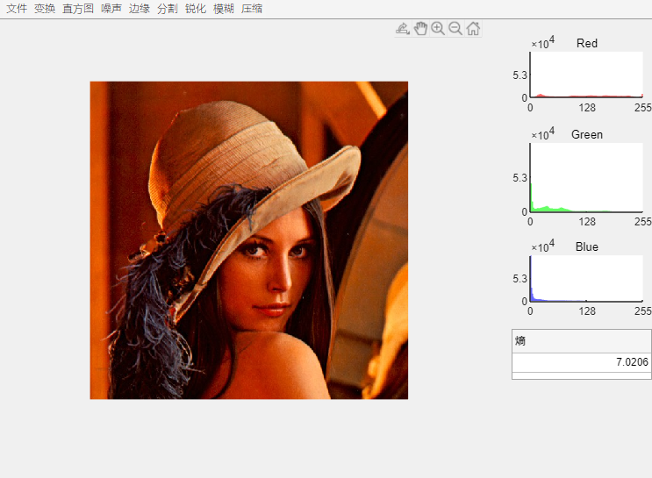
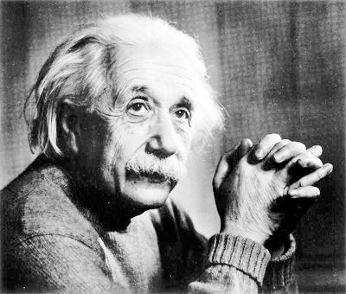
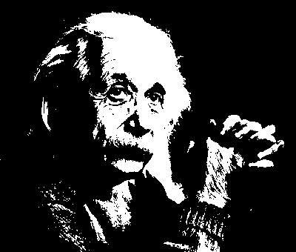
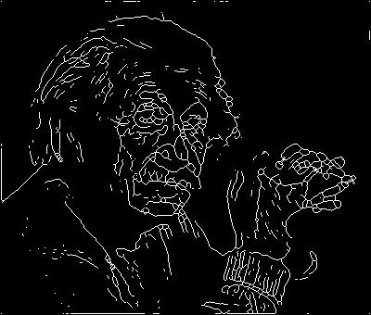
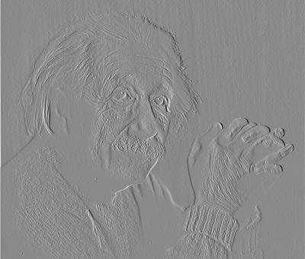
功能展示
基于MATLAB 的数字图像处理集成平台
功能展示
功能展示
未处理
未处理
测试文本
直方图均衡
Sobel边缘
类间最大灰度
无损预测压缩
小组编号
作品名称 《基于MATLAB的数字图像处理集成平台》
18376-3
小组成员 郭心语 杨浠 年哲超

Slide 4
基于MATLAB 的数字图像处理集成平台
功能展示
功能展示
未处理
直方图均衡
Sobel边缘
类间最大灰度
无损预测压缩
v

Slide 5
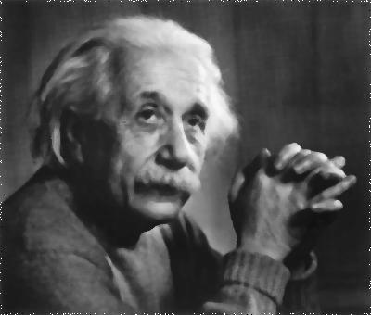
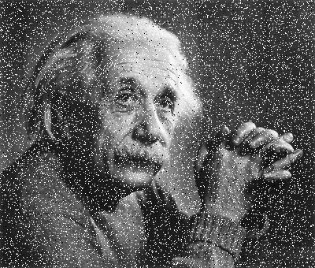
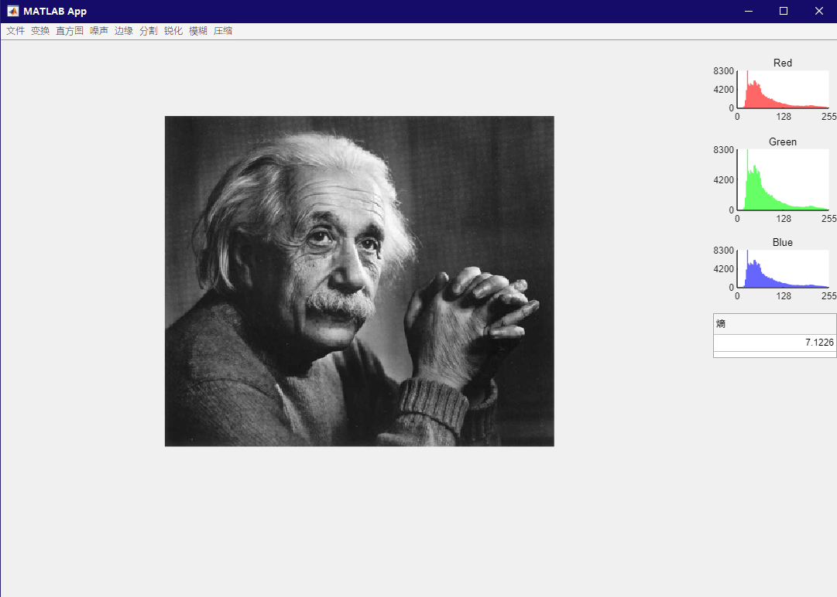

Slide 6

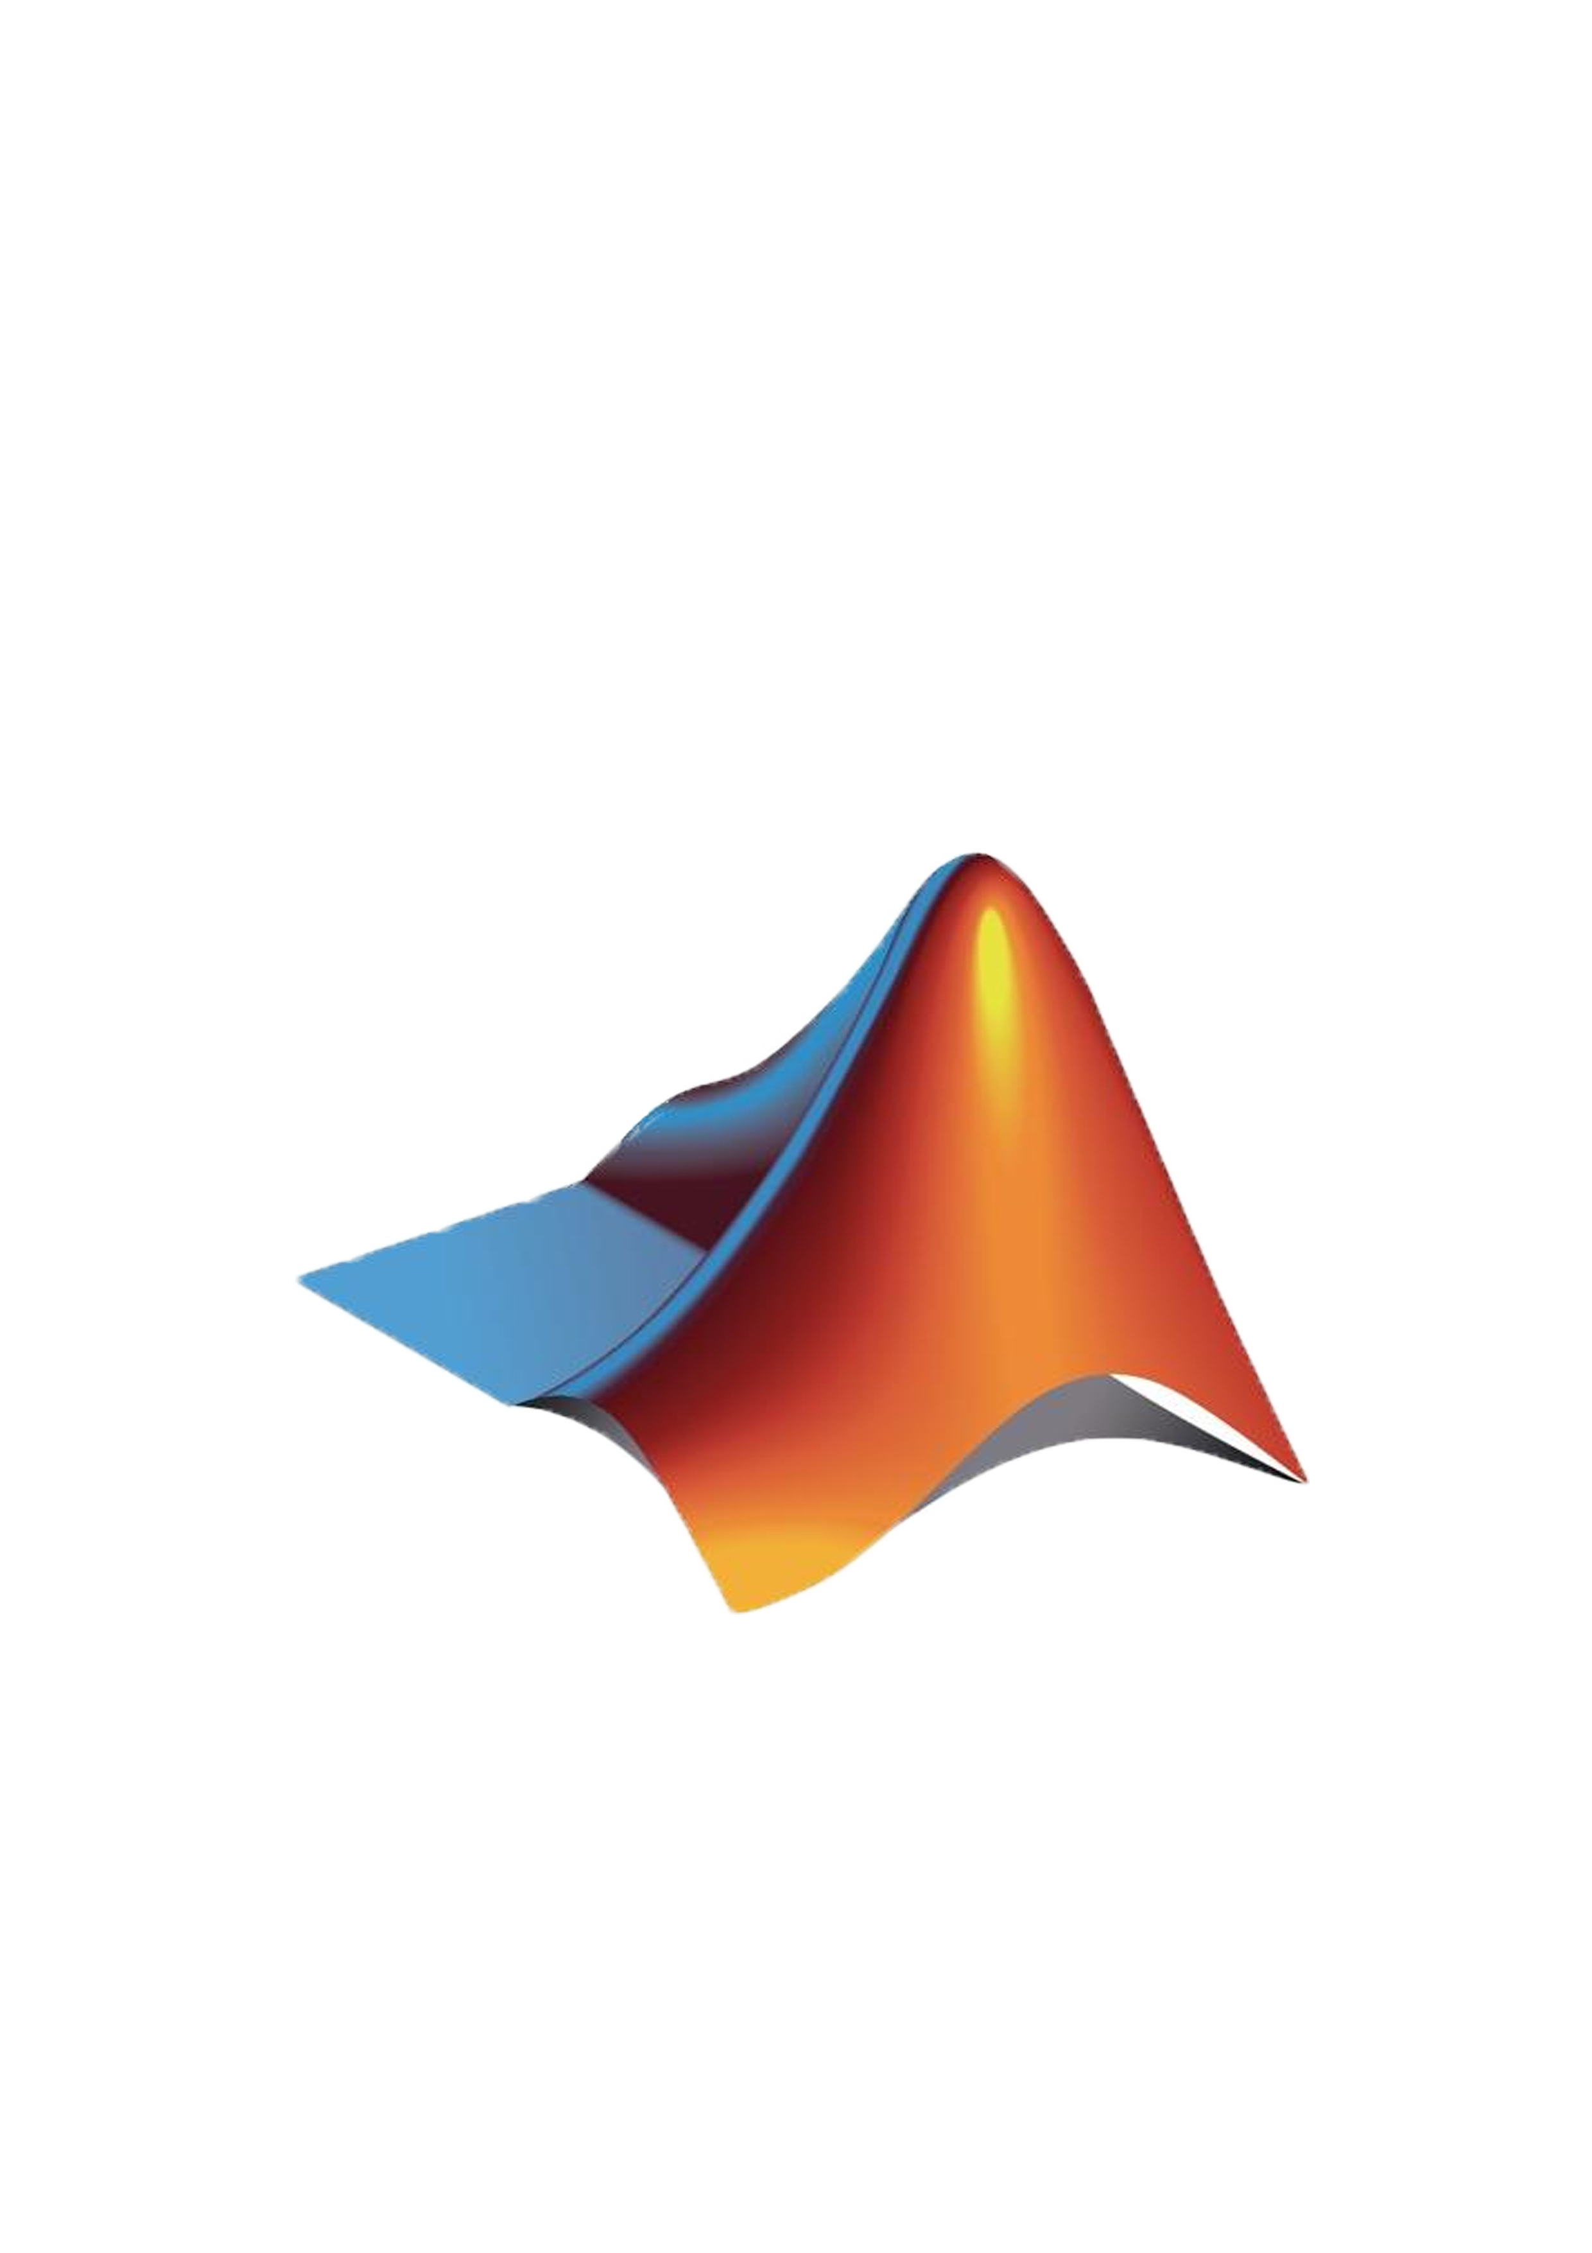

基于MATLAB 的数字图像处理集成平台
Digital image processing integrated platform based on MATLAB
🔭 技术栈
区域生长算法是一种图像分割技术。它的基本思想是将具有相似性质的像素点合并到一起；在每一个区域内首先要指定一个种子点作为生长的起点；然后将种子点周围邻域的像素点与种子点进行比较，对具有相似性质的点合并之后继续向外生长，直到没有满足条件的像素被包括进来为止。
MATLAB
未处理
算法
区域生长算法是一种图像分割技术。它的基本思想是将具有相似性质的像素点合并到一起；在每一个区域内首先要指定一个种子点作为生长的起点然后将种子点周围邻域的像素点与种子点进；行比较，对具有相似性质的点合并之后继续向外生长，直到没有满足条件的像素被包括进来为止。
区域生长算法是一种图像分割技术。它的基本思想是将具有相似性质的像素点合并到一起；在每一个区域内首先要指定一个种子点作为生长的起点；然后将种子点周围邻域的像素点与种子点进行比较，对具有相似性质的点合并之后继续向外生长，直到没有满足条件的像素被包括进来为止。
功能展示
区域生长算法是一种图像分割技术。它的基本思想是将具有相似性质的像素点合并到一起；在每一个区域内首先要指定一个种子点作为生长的起点；然后将种子点周围邻域的像素点与种子点进行比较，对具有相似性质的点合并之后继续向外生长，直到没有满足条件的像素被包括进来为止。
区域生长算法是一种图像分割技术。它的基本思想是将具有相似性质的像素点合并到一起；在每一个区域内首先要指定一个种子点作为生长的起点然后将种子点周围邻域的像素点与种子点进；行比较，对具有相似性质的点合并之后继续向外生长，直到没有满足条件的像素被包括进来为止。
区域生长算法是一种图像分割技术。它的基本思想是将具有相似性质的像素点合并到一起；在每一个区域内首先要指定一个种子点作为生长的起点；然后将种子点周围邻域的像素点与种子点进行比较，对具有相似性质的点合并之后继续向外生长，直到没有满足条件的像素被包括进来为止。
v
Photo Lab
小组编号
小组成员
18376-3
郭心语 杨浠 年哲超

Slide 7
基于MATLAB 的数字图像处理集成平台
Digital image processing integrated platform based on MATLAB
The Rotation Invariant Multi-view Face Detection
旋转任意的多视角彩色人脸检测
The Features Localization on Mult-view Face Based on Improved SVM
基于改进SVM的多视角人脸面部器官定位
The adhesive skin-color filtered out by the classified skin-color table 使用肤色分类查找表快速分离肤色背景
Gain the candidate face region by the region merging algorithms based on color similarity 基于颜色相似度的邻接区域合并算法获得候选人脸
Multi-view Adaboost face detection 多视角人脸检测算法
The coarse-fine searching method 使用“由粗到细”的交叉搜索策略
Two-level SVM classifier to enhance accuracy 使用二级SVM分类器提高分类精度
Filtering features regions by the value of DF 利用分类器中的判别函数值筛选各器官区域
圆框为一般adaboost算法检测结果，方框为本算法检测结果
The Enhanced ASM Based on DCT-SVM
基于DCT-SVM的增强型主动形状模型
The Estimation of Face Pose
人脸姿态估计
Just the key landmarks are chosen to built the texture models by the improved DCT-SVM 选择关键点并用改进的DCT-SVM建立纹理模型
The landmarks are divided into two classifications based on their reliability 通过可靠性对检测点进行分类
The key corner landmarks are located by multi-view ASM 使用多视角ASM确定五官角点
Estimate by Candide-3 使用Candide-3进行人脸姿态估计
Multi-view Face Landmarks Loalization by MV-EMT ASM
基于多模板增强ASM的多视角面部特征点定位
傅由甲（youjia_fu@cqut.edu.cn）
电话：18983797728
重庆理工大学计算机科学与工程学院
College of Computer & Engineering

